Slide 1
§4.4 非齐次线性方程组解的结构
一、非齐次线性方程组解的性质
二、非齐次线性方程组解的结构

Slide 2
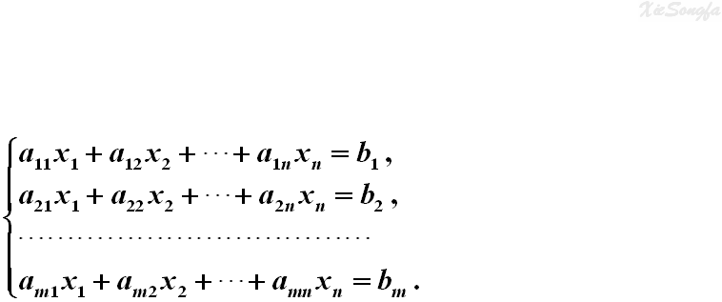


一、非齐次线性方程组解的性质
本节所考虑的非齐次线性方程组为
简记为
其中 不全为零。

Slide 3













一、非齐次线性方程组解的性质
P124 定理4.5
则
是 的解。
(1) 若 为 的解，
(2) 方程 的任一解 都可以表示成
其中 是 的一个特解，
是 的某个解。
证明
(1) 由
有
故
是 的解。
(2) 由于
由(1)可知，
是 的解，
记其为
即得证。

Slide 4




二、非齐次线性方程组解的结构
定理
(非齐次线性方程组解的结构定理)
P124
对非齐次线性方程组
若
且
定理
4.6
(1)
是 的一组基础解系，
(2)
是
的一个特解,
则 的通解为
其中 是任意实数。

Slide 5
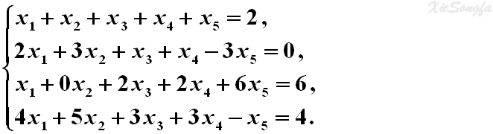
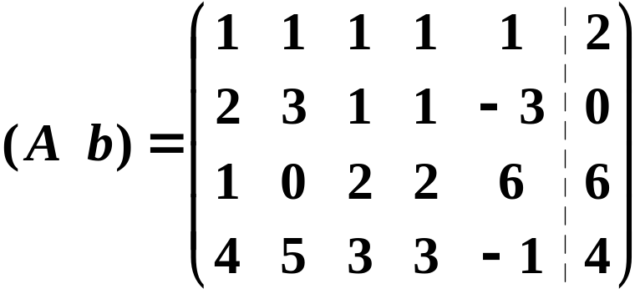
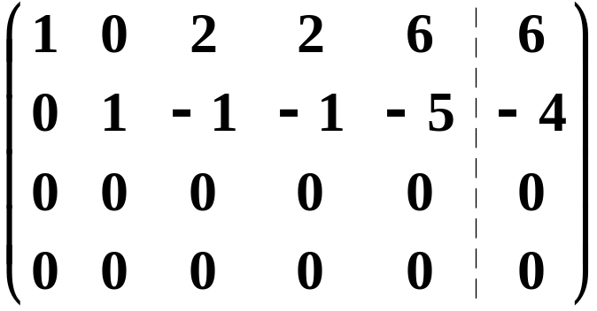
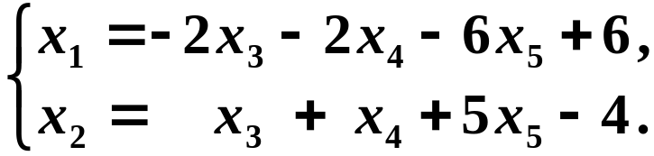

求解方程组
例
初等
行变换
解
则原方程组等价于方程组
其中 为自由变量。

Slide 6
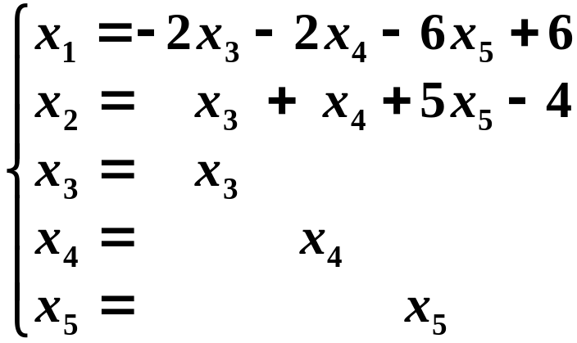
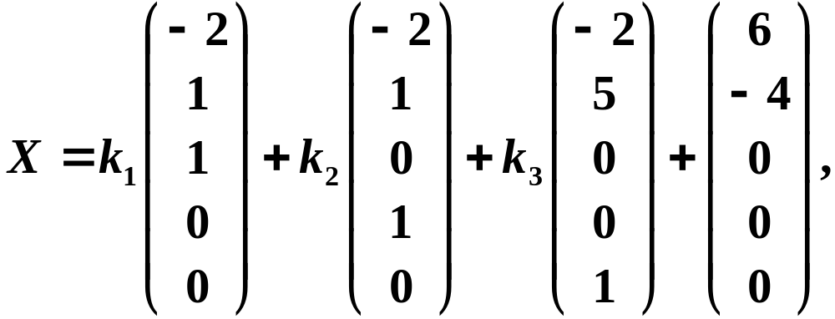

由此即得方程组的通解为
改写为向量形式即得
其中 为任意常数。

Slide 7
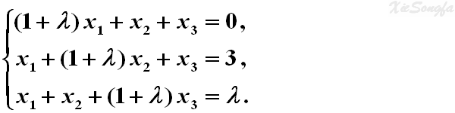

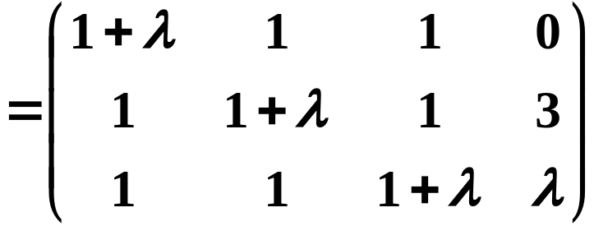


例
设线性方程组为
问 取何值时，此方程组
(1) 有惟一解？
(2) 无解？
(3) 有无穷多解？并求其通解。
解

Slide 8
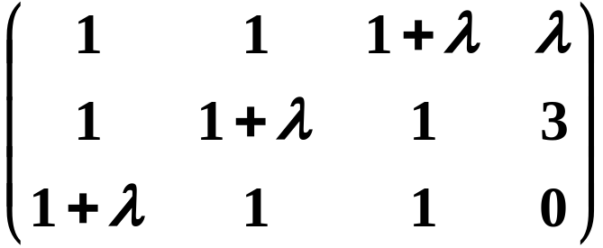
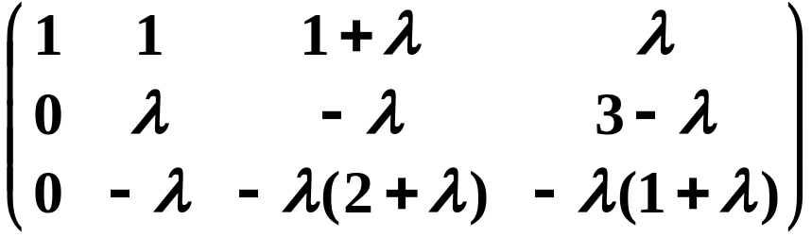


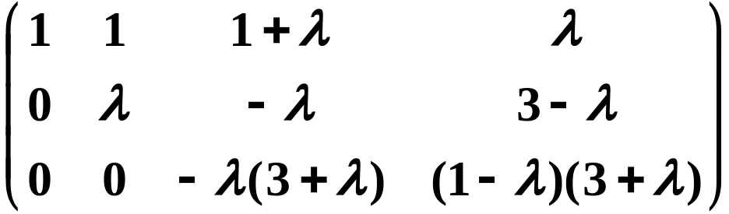


Slide 9




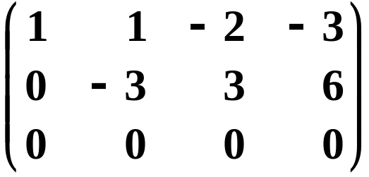
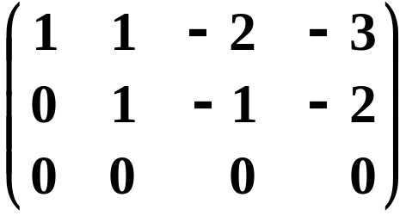
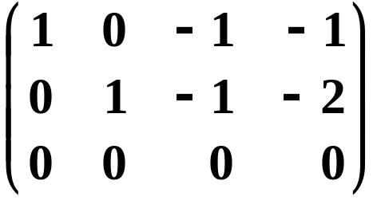


初等行变换
(1) 当 且 时,
方程组有惟一解。
(2) 当 时,
方程组无解。
(3) 当 时,
方程组有无穷多解，
此时,
初等行变换

Slide 10
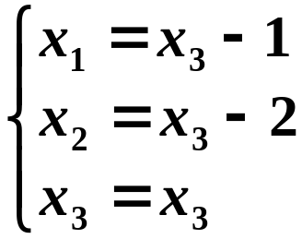
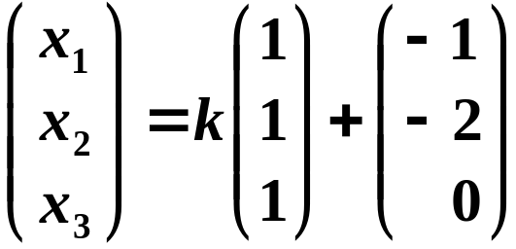



(3) 当 时,
方程组有无穷多解，
此时,
初等行变换
由此可得通解为
写成向量形式为
其中 x₃ 任意取值。
其中 k 任意取值。
注意
本例中含有参数
由于 等因子可以等于 0 ,
故不宜做诸如 等变换。

Slide 11
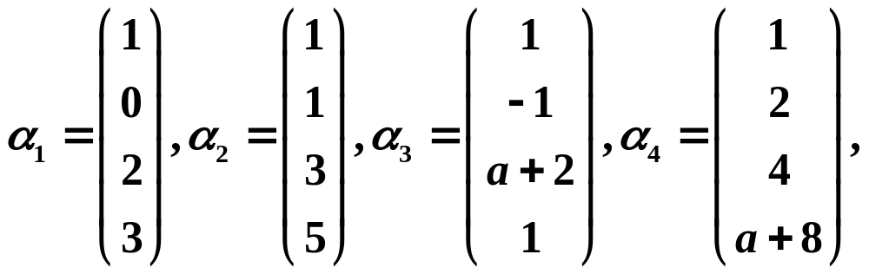
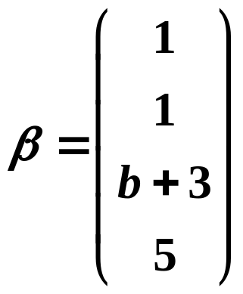



例
设有向量组
问
(1) 为何值时， 不能由 线性表出？
(2) 为何值时， 可由 唯一地线性表出？
(3) 为何值时， 由 线性表出的表出式
不唯一？并写出表出式。

Slide 12



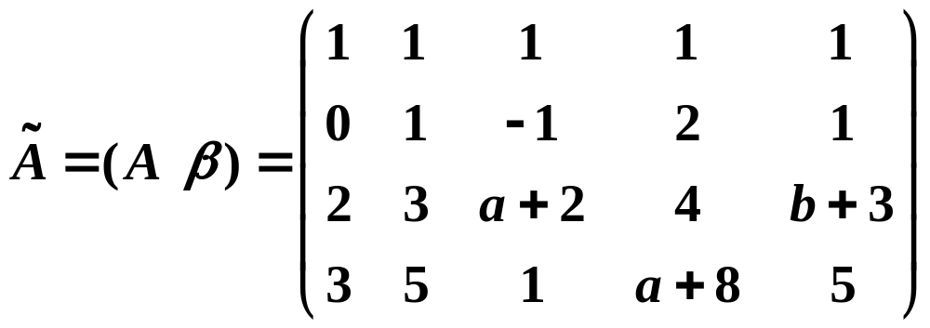
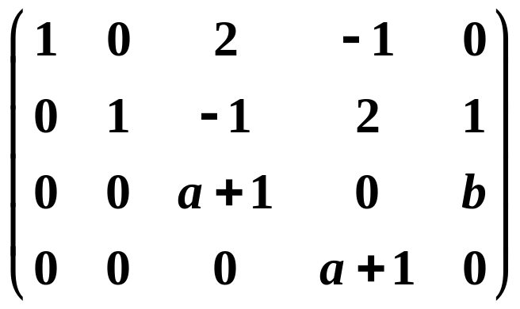
解
设
即得方程组
其中，

Slide 13
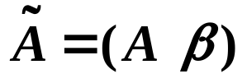


解
(1) 当 时，方程组 无解，
即 不能由 线性表出。

Slide 14

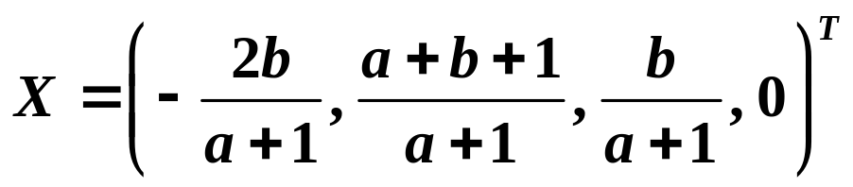
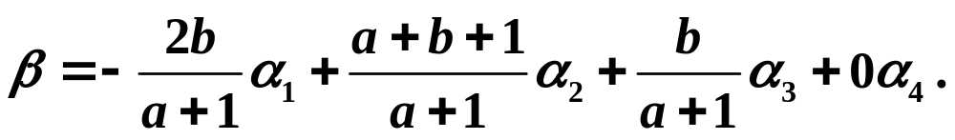
解
(2) 当 时，方程组 有唯一解，
即 能由 唯一地线性表出，其表出式为

Slide 15

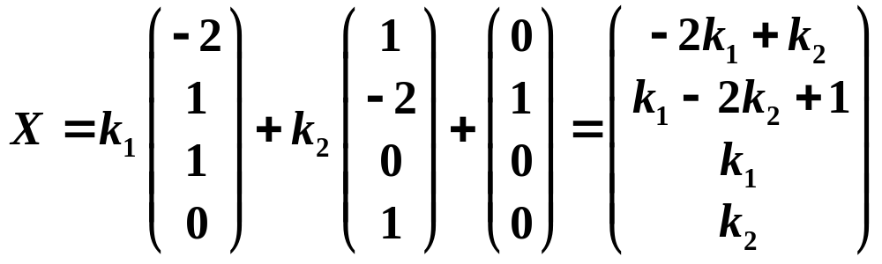

解
(3) 当 时，方程组 有无穷多解，
即 能由 线性表出，其所有的表出式为
其中， 为任意常数。

Slide 16

……
轻松一下吧

